Slide 1
ENF. EM SAÚDE MENTAL – 6º SEM
AULA 4
CONCEITOS: MEDO, OBSESSÃO, COMPULSÃO
Professora Lizandra Alvares Félix

Slide 2
Medo, obsessão, compulsão.
O medo é uma emoção natural e que ajuda a proteger o indivíduo de perigos reais.
O medo é uma emoção comum e que é sentida por todas as pessoas, em diferentes momentos da vida.
A Inteligência Emocional considera que existem dois tipos de medo: os medos reais, que nos protegem dos perigos, e os medos irreais — que são criados pela mente e impedem que o indivíduo explore todo seu potencial.
O medo surge de um estado de ansiedade e, quando se manifesta, o organismo se prepara para uma possível reação.
Há a liberação de determinados hormônios, que causam aceleração dos batimentos cardíacos, ressecamento dos lábios e contrações musculares involuntárias.

Slide 3
Segundo Dalgalarrondo (2006) apud Mira y López (1964), o medo se apresenta em escalas até a sua inativação, ou seja, ele vai paulatinamente tomando uma proporção até que o indivíduo tenha seus sentimentos e emoções estabilizados, dividindo-se em seis fases de acordo com o grau de extensão e imensidão, são eles:
Prudência;
Cautela;
Alarme;
Ansiedade;
Pânico (medo intenso);
Terror (medo intensíssimo).

Slide 4
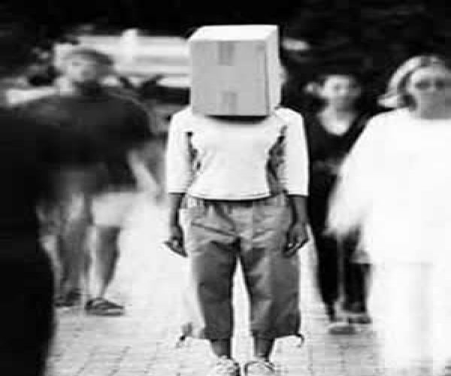
Na clínica, o medo manisfestado como fobia, possui uma importância devido seu contexto epidemiológico.
Dalgalarrondo (2006) quando diz sobre fobia, afirma que:
“São medos determinados psicopatologicamente, desproporcionais e incompatíveis com as possibilidades de perigo real oferecidas pelos desencadeantes, chamados de objetos ou situações fobígenas. Assim o indivíduo tem um medo terrível e desproporcional de entrar em um elevador, ou de gatos, ou de contato com pessoas desconhecidas. No indivíduo fóbico o contato com os objetos ou situações fobígenas desencadeia, muito frequentemente uma intensa crise de ansiedade”.
(DALGALARRONDO, 2006, p. 109)

Slide 5
Gatilhos emocionais são situações ou acontecimentos que acionam ou disparam determinado tipo de emoção, memória ou trauma. Uma palavra, um cheiro, uma música, um tom de voz podem ativar sentimentos muitas vezes represados.
Essas emoções ativadas, por sua vez, podem provocar reações físicas, como tremores, falta de ar, lágrimas ou sorrisos – ou comportamentos impensados: de respostas ríspidas a gritos ou mesmo uma agressão.
Embora a psicologia entenda que existam gatilhos e emoções universais, é fundamental reconhecer os gatilhos particulares, desenvolvidos ao longo da história de vida de cada um.

Slide 6
Exemplificando...
Um exemplo de gatilho universal é quando um carro vindo rápido na sua direção desperta medo e aciona a reação de desvio ou fuga.
Um gatilho particular seria uma pessoa que passou por alguma situação de trauma envolvendo acidente de trânsito ter sintomas de ansiedade ou pânico ao passar por uma estrada, ver um carro da mesma cor ou mesmo pensar em uma viagem.

Slide 7
As reações desencadeadas pelos gatilhos emocionais dependem de três componentes básicos:
A pré-condição emocional (se a pessoa está cansada, triste ou preocupada por outros motivos)
A base de dados emocionais da pessoa (seu histórico de vida e o quanto já elaborou fatos passados)
O evento do gatilho em si

Slide 8
O QUE FAZER?
Reflita sobre o que aconteceu
Percebeu que alguma situação te fez reagir de forma exacerbada? Tente voltar atrás e entender: como você estava antes? O que você sentiu fisicamente? Qual foi a situação do gatilho? Já havia sentido algo assim antes?
Reconheça limites e fragilidades
Se estiver estressado por algum motivo, ou não tiver dormido bem, por exemplo, evite situações-gatilho, como uma reunião tensa, um filme triste, ou um lugar associado a um trauma. Se não for possível evitar, faça uma preparação com meditações ou peça que alguém da sua confiança o acompanhe.

Slide 9
Preze pelo seu bem-estar
Praticar atividades físicas, cuidar da alimentação, dormir bem e ter momentos de lazer ajuda a dar boas condições emocionais para as situações imprevistas.
Acione gatilhos positivos
Ouvir uma música animada, sentir um aroma que remete a boas memórias de infância, telefonar para um amigo, fazer uma atividade prazerosa ajuda a tirar o foco de uma emoção ruim.
Busque ajuda profissional
Elaborar todo o histórico emocional de vida não é uma tarefa simples de se fazer sozinho.

Slide 10
Obsessão e compulsão
A obsessão caracteriza-se por pensamentos intrusivos, repetitivos e persistentes que provocam inquietação e mal estar, enquanto que a compulsão manifesta-se por comportamentos/ações que a pessoa se sente impelida a executar e que tem muita dificuldade em controlar.
(DIAS, 2008)

Slide 11
OBSESSÕES Podem ser percebidas sob várias formas, como pensamentos estressantes e desprazeirosos ou impulsos e imagens que surgem na mente do paciente de forma repetitiva e estereotipada, apesar de sua tentativa de controlá-los e de seu conhecimento racional de que são absurdos.
Todos nós, em algum momento de nossas vidas, nos percebemos preocupados e absorvidos por algum pensamento; entretanto, tais processos não interferem em nossa vida cotidiana,
vale realçar que, mesmo contra a vontade dos pacientes, tais pensamentos não podem facilmente ser ignorados ou suprimidos, impondo-se à consciência de maneira desagradável, com grande sofrimento.

Slide 12
COMPULSÕES
São a contraparte comportamental das obses- sões e se manifestam como uma extrema ne- cessidade de agir de acordo com uma série de ações repetidas a fim de evitar ou prevenir as ameaças contidas nas obsessões, mesmo que o paciente as reconheça como desnecessárias e absurdas.
O aumento desses comportamentos é afetado diretamente pelo nível de ansiedade e somente decresce (se obtém um alívio temporário) quando o paciente se engaja na execução de atos compulsivos.
Se este, por alguma razão, sente-se limitado ou impedido de conduzir seus comportamentos compulsivos, sua ansiedade alcança níveis insuportáveis. A

Slide 13
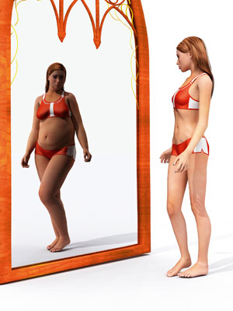
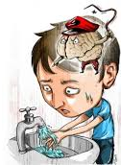
Um aspecto fundamental no contexto patológico das obsessões e compulsões é sua incontrolabilidade.

Slide 14
Referências
LOWENKRON, Theodor. A clínica psicanalítica atual: obsessão, compulsão, fobia e pânico. Rev. bras. psicanál [online]. 2009, vol.43, n.3
ABREU, C.N., et . Al.. Síndromes psiquiátricas: Diagnóstico e entrevista para profissionais de saúde mental. Artmed: 2006.

